Slide 1
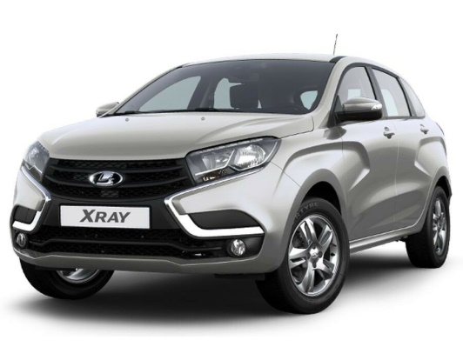
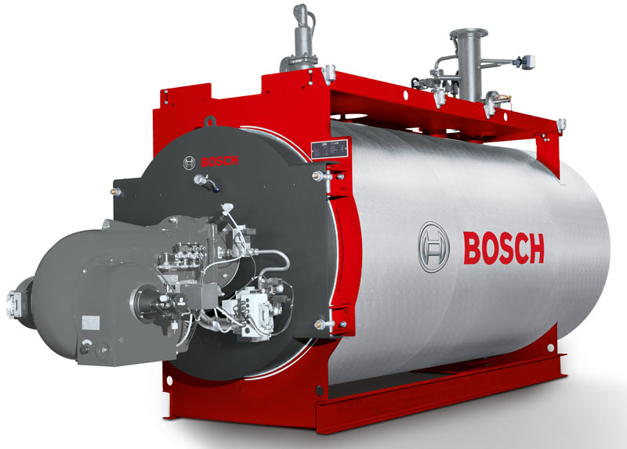
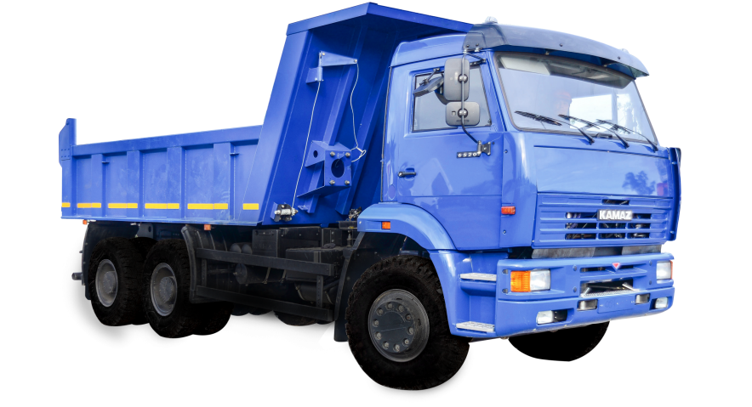
Факультет энергомашиностроения и автомобильного транспорта

Slide 2
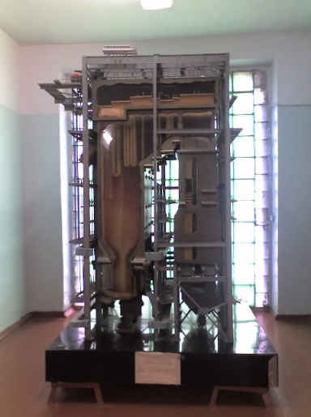
Направление подготовки бакалавриата «Энергетическое машиностроение»
(срок обучения 4 года)
(Кафедра «Котло- и реакторостроение»)
Профиль: Котлы, камеры сгорания и парогенераторы АЭС
Изучаемые дисциплины:
основы конструирования паровых котлов
компьютерные технологии в котлостроении
реакторы и парогенераторы АЭС
водно-химические режимы на ТЭС
системы автоматического регулирования паровых котлов
теория горения и взрыва и др.
Для реализации программ бакалавриата и магистратуры направления «Энергетическое машиностроение» были привлечены ведущие специалисты отрасли из ООО «ПроЭнергоМаш-Проект», ООО «Сибэнергомаш-БКЗ», ООО «Энергомаш инжиниринг», ООО «Барнаулэнергомаш», ООО «НПО СибЭнергоАльянс», Барнаульского филиала ОАО Таганрогский котельный завод «Красный котельщик», и др.

Slide 3
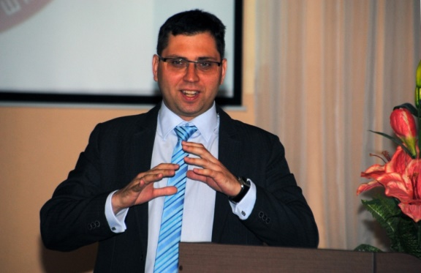
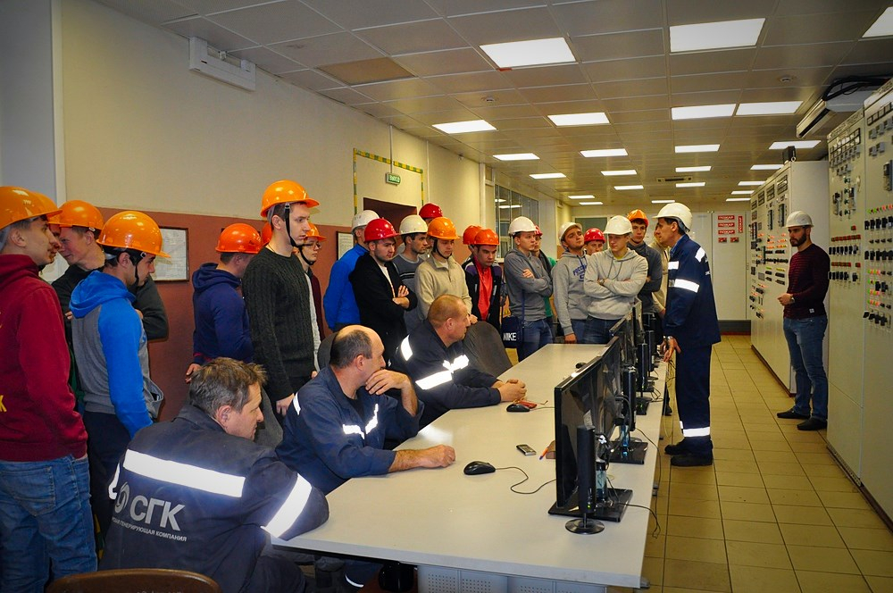
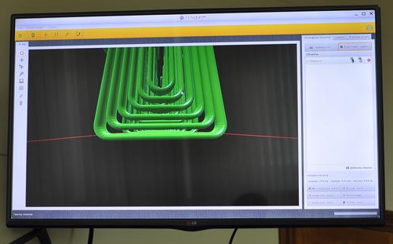
Направление подготовки бакалавриата «Энергетическое машиностроение»
(срок обучения 4 года)
(Кафедра «Котло- и реакторостроение»)
Профиль: Котлы, камеры сгорания и парогенераторы АЭС
Наш партнер – Сибирская генерирующая компания, с помощью которого была организована лаборатория 3D-прототипирования, в которой студенты могут не только проектировать, но и изготавливать спроектированные ими элементы котлов.

Slide 4
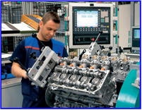
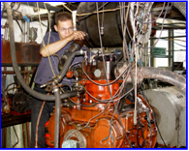
Направление подготовки бакалавриата «Энергетическое машиностроение»
(срок обучения 4 года)
(Кафедра «Двигатели внутреннего сгорания»)
Профиль: Двигатели внутреннего сгорания
Изучаемые дисциплины:
эксплуатация и ремонт ДВС
техническая диагностика
электрооборудование ДВС
техническое обслуживание ДВС
методы измерения и испытания ДВС
Место будущей работы:
на инженерных и руководящих должностях во всех отраслях, связанных с исследованием, проектированием, изготовлением, испытанием, применением и эксплуатацией двигателей внутреннего сгорания, а также машин и агрегатов, на которых устанавливаются ДВС (автомобили, тракторы, тепловозы, морские и речные суда, автономные электростанции, дорожно-строительные и специальные машины и др.).

Slide 5
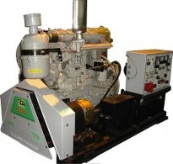
Направление подготовки бакалавриата «Энергетическое машиностроение»
(срок обучения 4 года)
(Кафедра «Двигатели внутреннего сгорания»)
Профиль: Двигатели внутреннего сгорания
Выпускники кафедры ДВС востребованы во всех отраслях и предприятиях, где производятся и используются ДВС:
ОАО ХК «Барнаултрансмаш», ОАО «ПО «Алтайский моторный завод», ОАО «Алтайский завод прецизионных изделий» , ОАО «Алтайский завод топливной аппаратуры», ООО «Автономные системы», ООО «Алтайский завод дизельных агрегатов» , ЗАО «Машиностроительный завод «Энерго ТехСервис», ООО «Дизельтранссервис», ЗАО «РостТранСервис», ОАО «Президент-Нева Алтай», ООО «Энерго-техсервис», ЗАО КЦ«АлСЭН», ООО «ЭЛ-КОН»
ООО «Алтай АвтоЦентр», ООО «Автоцентр АНТ», ООО «Рено-Моторс», ООО «ПМ-Авто», ОАО «Алтай-Лада» и др.

Slide 6
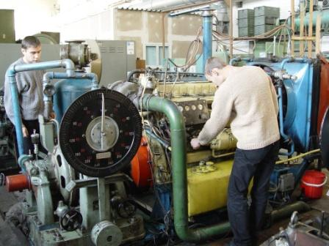
Направление подготовки бакалавриата «Энергетическое машиностроение»
(срок обучения 4 года)
(Кафедра «Двигатели внутреннего сгорания»)
Профиль: Двигатели внутреннего сгорания
У нас вы станете высококлассными специалистами по созданию ДВС нового поколения и сервисного обслуживания ДВС, находящихся в эксплуатации
(автомобильных, тракторных, судовых, стационарных, тепловозных и специальных).
На кафедре разрабатываются системы мини-ТЭЦ на базе поршневых двигателей внутреннего сгорания для автономного и резервного энергоснабжения малых объектов энергопотребления
Проводятся научно-исследовательские работы на тему «Адаптация дизельных двигателей для использования топлив на основе рапсового масла»,
также проводятся моторные испытания топлив на основе рапсового масла объектов энергопотребления

Slide 7
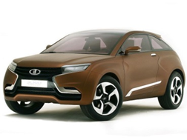
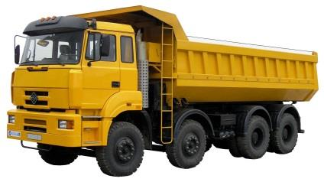
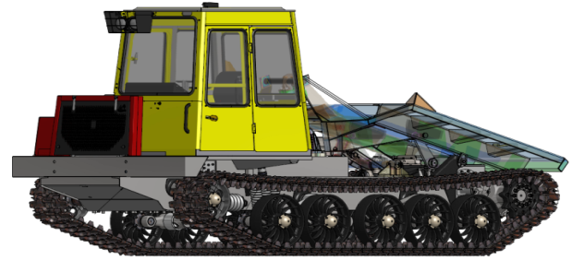
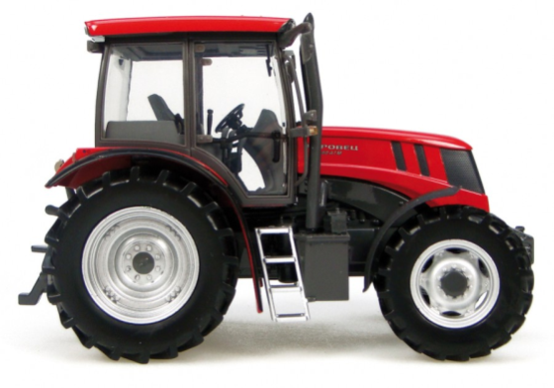
Специальность «Наземные
транспортно-технологические средства»
(срок обучения 5 лет)
Кафедра «Наземные транспортно-технологические системы»
Специализация: Автомобили и тракторы
Создана в 1944 г.
Изучаемые дисциплины:
конструкции автомобилей и тракторов
проектирование автомобилей и тракторов
автоматические системы автомобилей (автопилот)
электрооборудование автомобилей
теория автомобилей и тракторов
испытания автомобилей и тракторов
надежность автомобилей и тракторов
автомобили с гибридными силовыми установками
конструирование и расчет автомобилей и тракторов
испытания автомобилей и тракторов
компьютерная графика
Объекты изучения
Автомобили и тракторы

Slide 8
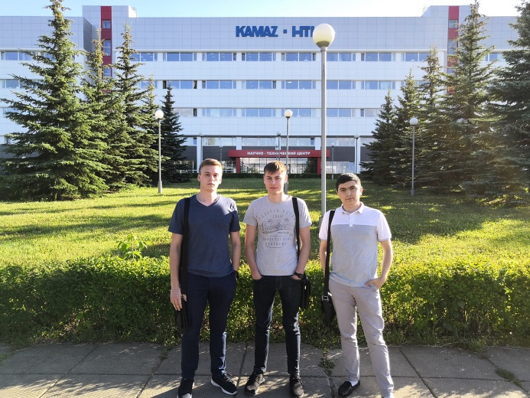
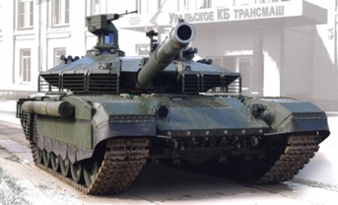
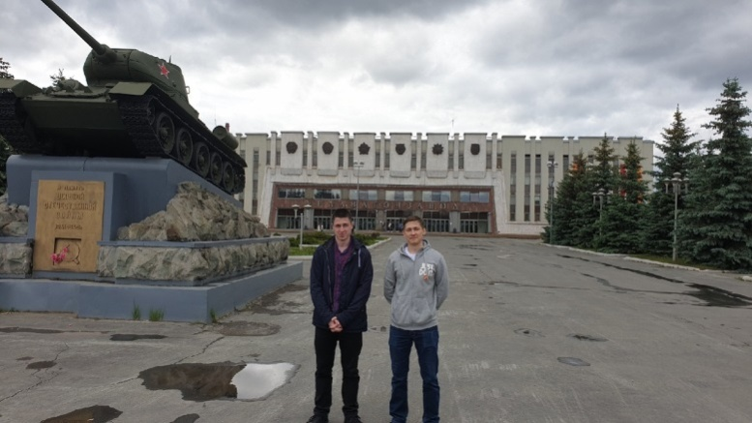
Специальность «Наземные
транспортно-технологические средства»
(срок обучения 5 лет)
(Кафедра «Наземные транспортно-технологические системы»)
Специализация: Автомобили и тракторы
Места проведения практик:
АО «АвтоВАЗ» (г. Тольятти);
ПАО «КАМАЗ» (г. Набережные Челны);
АО «УКБТМ» (г. Нижний Тагил, разработчик Т-14 «АРМАТА».) и др.
АО «РОСТСЕЛЬМАШ» (г. Ростов-на-Дону);
ООО «АЛТАЙЛЕСМАШ» (г. Барнаул);
ООО «Сибирь-техника» (г. Барнаул).
Проходная КАМАЗ НТЦ , г. Набережные Челны , 2019 г.
Проходная АО «УКБТМ», г. Нижний Тагил, 2019 г.

Slide 9
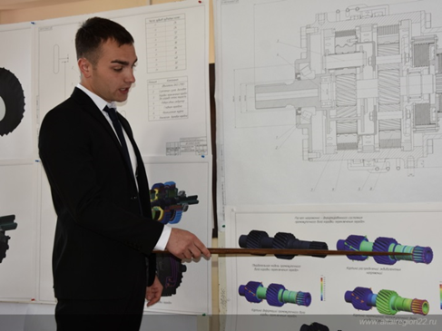
Специальность «Наземные
транспортно-технологические средства»
(срок обучения 5 лет)
(Кафедра «Наземные транспортно-технологические системы»)
Специализация: Автомобили и тракторы
Выпускная работа - дипломный проект.
Темы:
Спортивный автомобиль класса «Багги» с разработкой коробки передач.
Легкий вездеход колесной формулы 4х4 на шинах низкого давления с разработкой трансмиссии.
Легковой автомобиль классической компоновки с разработкой гидропневматической подвески.
Гусеничное шасси с разработкой коробки передач с переключением без разрыва потока мощности.
Защита дипломного проекта, 2019 г.
Место будущей работы выпускников : автомобильные заводы (АвтоВАЗ, КАМАЗ, УАЗ, группа «ГАЗ» и др. в том числе автосборочные заводы), тракторные заводы (РОСТСЕЛЬМАШ, Кировский завод, АЛТАЙЛЕСМАШ, Сибирь-Техника, Гранд и др.), дилерские центры по продаже автомобилей (Автоцентр АНТ: Hyundai, Mitsubishi, Nissan. ТОЙОТА Центр Барнаул, «ПМ-авто» - официальный дилер «Мерседес-Бенц» и др.), производители спецтехники, АО «Концерн «Уралвагонзавод», автотранспортные предприятия, станции технического обслуживания и ремонта автомобилей и тракторов, силовые структуры, ГИБДД и др.

Slide 10
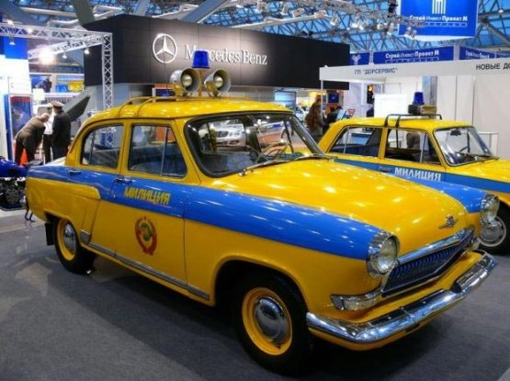
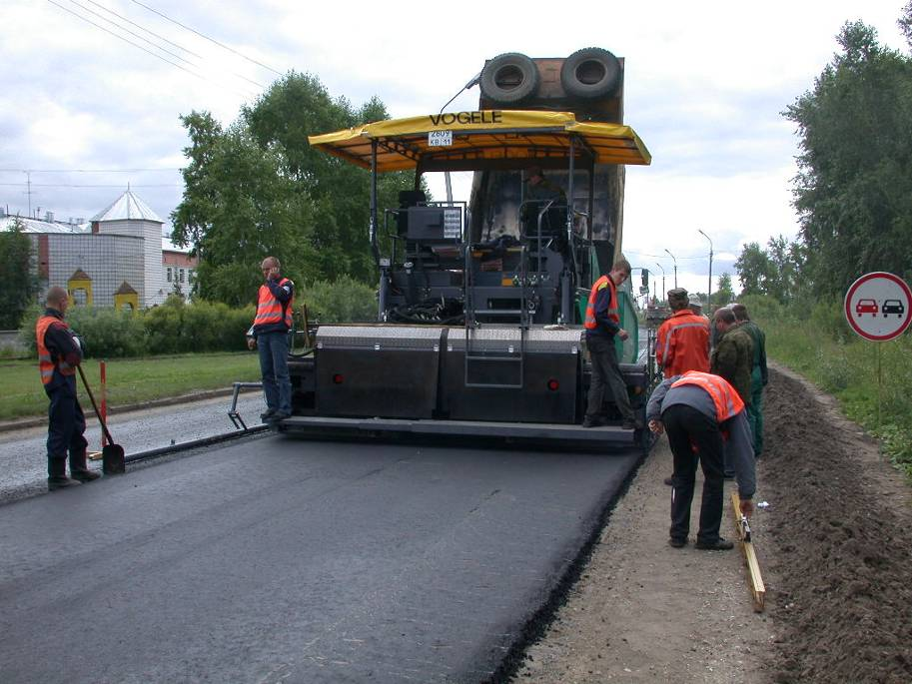
Направление подготовки бакалавриата «Технология транспортных процессов»
(срок обучения 4 года)
(Кафедра «Организация и безопасность движения»)
Профиль: Организация и безопасность движения
Изучаемые дисциплины:
организация транспортных услуг и безопасность транспортного процесса
информационные технологии на транспорте
моделирование транспортных процессов
исследования в дорожном движении
транспортная инфраструктура
экспертиза дорожно-транспортных происшествий
автомобильные перевозки

Slide 11
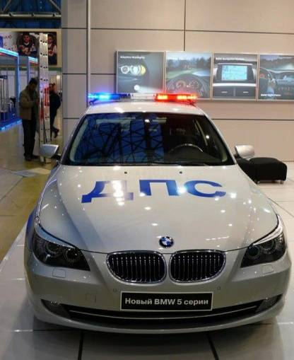
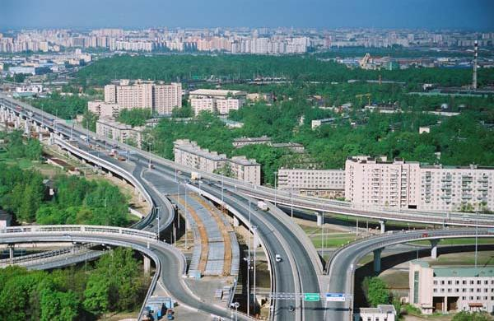
Направление подготовки бакалавриата «Технология транспортных процессов»
(срок обучения 4 года)
(Кафедра «Организация и безопасность движения»)
Профиль: Организация и безопасность движения
Место будущей работы:
ГИБДД; автотранспортные предприятия; дорожно-эксплуатационные организации; транспортно-экспедиторские организации, научно-исследовательские институты на должностях, связанных с организацией безопасности движения и управлением на транспорте, экспертные бюро, страховые компании.

Slide 12
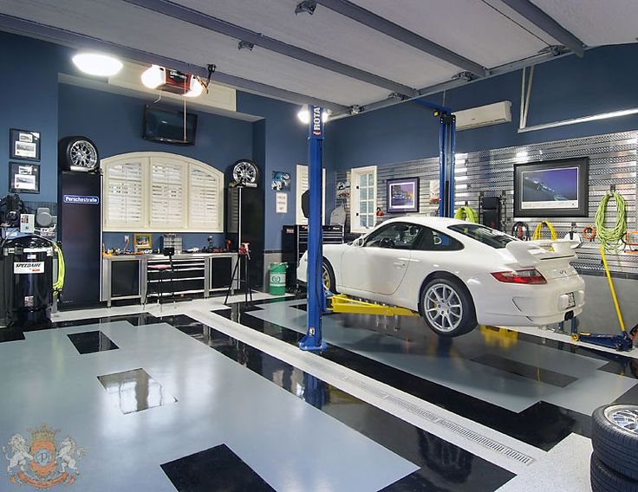
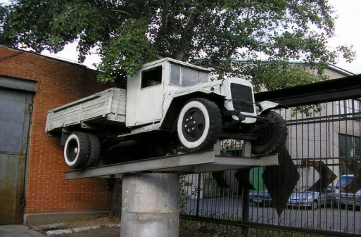
Направление подготовки бакалавриата «Эксплуатация транспортно-технологических машин и комплексов»
(срок обучения 4 года)
(Кафедра «Автомобили и автомобильное хозяйство»)
Профиль: Автомобили и автомобильное хозяйство
Изучаемые дисциплины:
автомобили (конструкция, теория и расчет)
техническая эксплуатация автомобилей
эксплуатационные материалы
двигатели внутреннего сгорания
производство и ремонт автомобилей
электроника и электрооборудование автомобилей
транспортная логистика
безопасность движения
техническая экспертиза дтп и оценка автомобилей

Slide 13
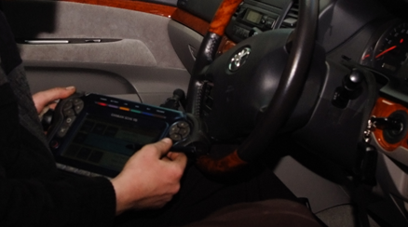
Направление подготовки бакалавриата «Эксплуатация транспортно-технологических машин и комплексов»
(срок обучения 4 года)
(Кафедра «Автомобили и автомобильное хозяйство»)
Профиль: Автомобили и автомобильное хозяйство
Наши выпускники работают:
в технической и коммерческой службе на предприятиях автомобильного транспорта,
на станциях технического обслуживания,
менеджерами по продаже автомобилей и запасных частей,
в страховых компаниях, налоговых и таможенных организациях, коммерческих структурах,
в дилерских центрах отечественных и зарубежных автопроизводителей,
в региональных силовых структурах.

Slide 14
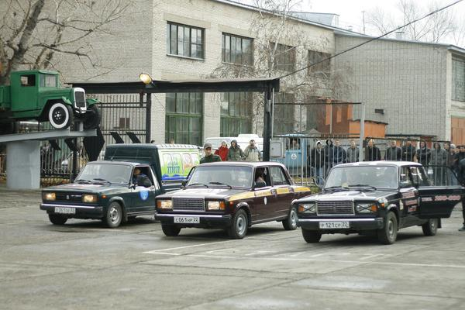
Факультет энергомашиностроения и автомобильного транспорта
Для всех студентов факультета имеется возможность получить водительские удостоверения на право управления автомобилем, пройдя обучение в автошколе АлтГТУ

Slide 15
Мы рады видеть вас на нашем факультете!
Декан факультета: к.т.н., доцент Баранов Алексей Сергеевич
Контактные данные:
тел. (3852)60-52-51,
e-mail: baranowas@mail.ru

